Slide 1

UML基础Ⅲ
——对象图、构建图、包图
ppt制作：赵益萍 仵梦雅
1

Slide 2
Object Diagram
对象图
2

Slide 3
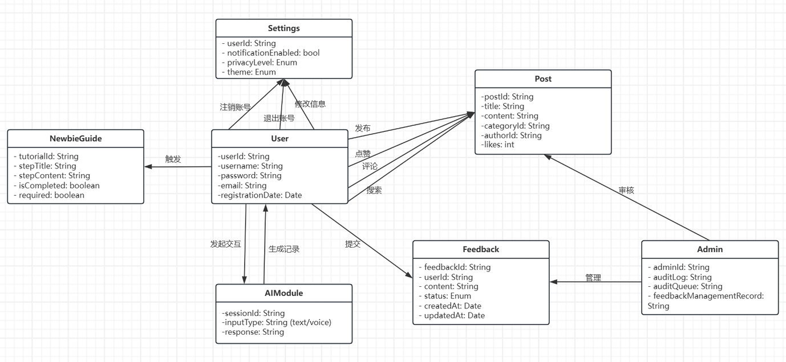
对象图（Object Diagram）描述的是参与交互的各个对象在交互过程中某一时刻的状态。和类图一样，对象图对系统的静态设计或静态进程视图建模，对象图更注重现实或原型实例，这种视图主要支持系统的功能需求，对象图描述了静态的数据结构。对象图可以被看作是类图在某一时刻的实例。
链：链是关联关系的实例，是两个或多个对象之间的独立连接。因此，链在对象图中的作用就类似于关联关系在类图中的作用。在 UML中，链同样使用一条实线段来表示。
3

Slide 4
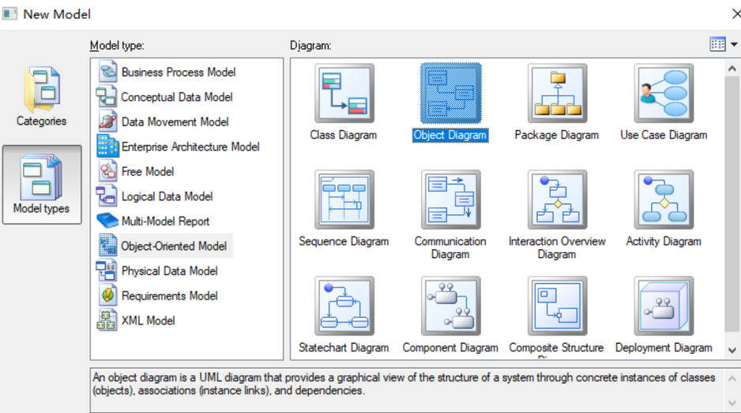
绘制对象图的注意事项：
明确对象及其关系：确保每个对象及其链接关系都清晰明了，避免复杂化。
保持简洁：对象图应简洁明了，不应包含过多不必要的细节，以免造成阅读困难。
检查多重性：在表示对象之间的关系时，确保多重性准确反映对象之间的数量关系。
对象图是UML中的一种静态结构图，主要用于表示系统中某一时刻的对象实例及其关系。它通过具体实例化的方式，帮助开发人员直观理解对象的状态和交互。对象图在状态分析、测试用例设计、文档化和系统重构等方面具有重要应用，能够提升软件开发过程的效率和准确性。通过对象图，团队可以更清晰地把握系统结构，从而做出更有效的决策
4

Slide 5
问题一：
对象图（Object Diagram）中链的作用是什么？
5

Slide 6
问题一：
对象图（Object Diagram）中链的作用是什么？
1.表示对象间的关联：
链连接两个对象，表明它们之间存在某种关系（如引用、依赖、组合或聚合等）。
2.体现运行时关系：
对象图是类图的实例化，展示系统在某一时刻的状态，链表示此时对象之间的实际连接情况。
3.传递消息或数据：
在交互场景中，链可以表示对象之间的通信路径（如方法调用、数据传递等）。
6

Slide 7
问题二：
对象图和类图区别在于？
7

Slide 8
问题二：
对象图和类图区别在于？
类具有三个分栏：名称、属性和操作，对象只有两个分栏：名称和属性；
在类的名称分栏中只有类名，对象的名称形式为“对象名：类名”，匿名对象的名称形式为“：类名”；
类的属性分栏定义了所有属性的特征，对象只定义了属性的当前值以便于测试用例；
类中列出了操作，对象图中不包括操作，因为对属于同一个类的对象，其操作是相同的；
类使用关联连接·，对象使用链连接。
8

Slide 9
Component Diagram
构件图
9

Slide 10
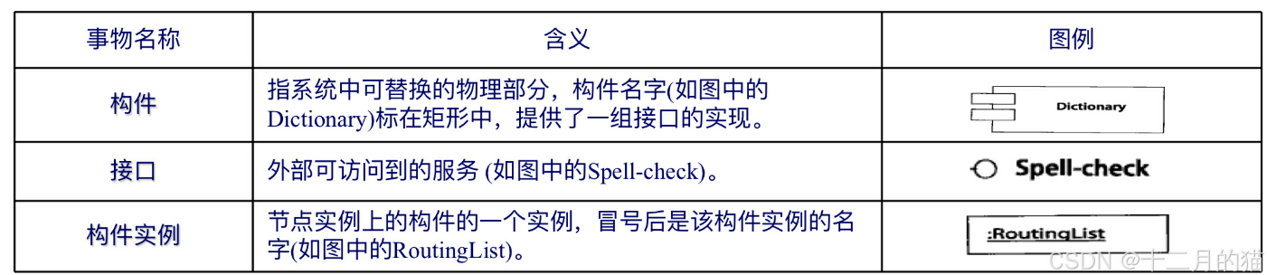
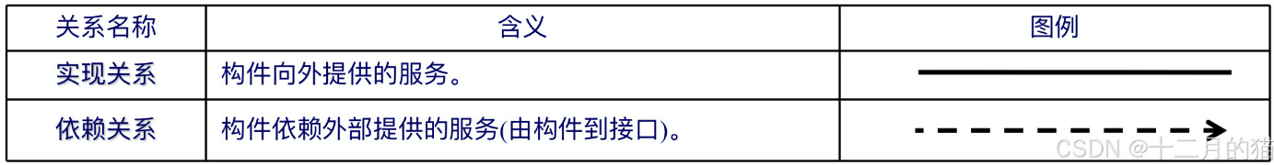
构件图（Component Diagram）是用来反映代码的物理结构。从组件图中，可以了解各软件组件（如源代码文件或动态链接库）之间的编译器和运行时依赖关系。
构件图中的事物及解释
构件图中的关系及解释
10

Slide 11
构件图（Component Diagram）是用来反映代码的物理结构。从组件图中，可以了解各软件组件（如源代码文件或动态链接库）之间的编译器和运行时依赖关系。
构件图中的事物及解释
构件图用于静态建模，是表示构件类型的组织以及各种构件之间依赖关系的图。
构件图通过对构件间依赖关系的描述来估计对系统构件的修改给系统可能带来的影响。
构件图中的关系及解释
11

Slide 12
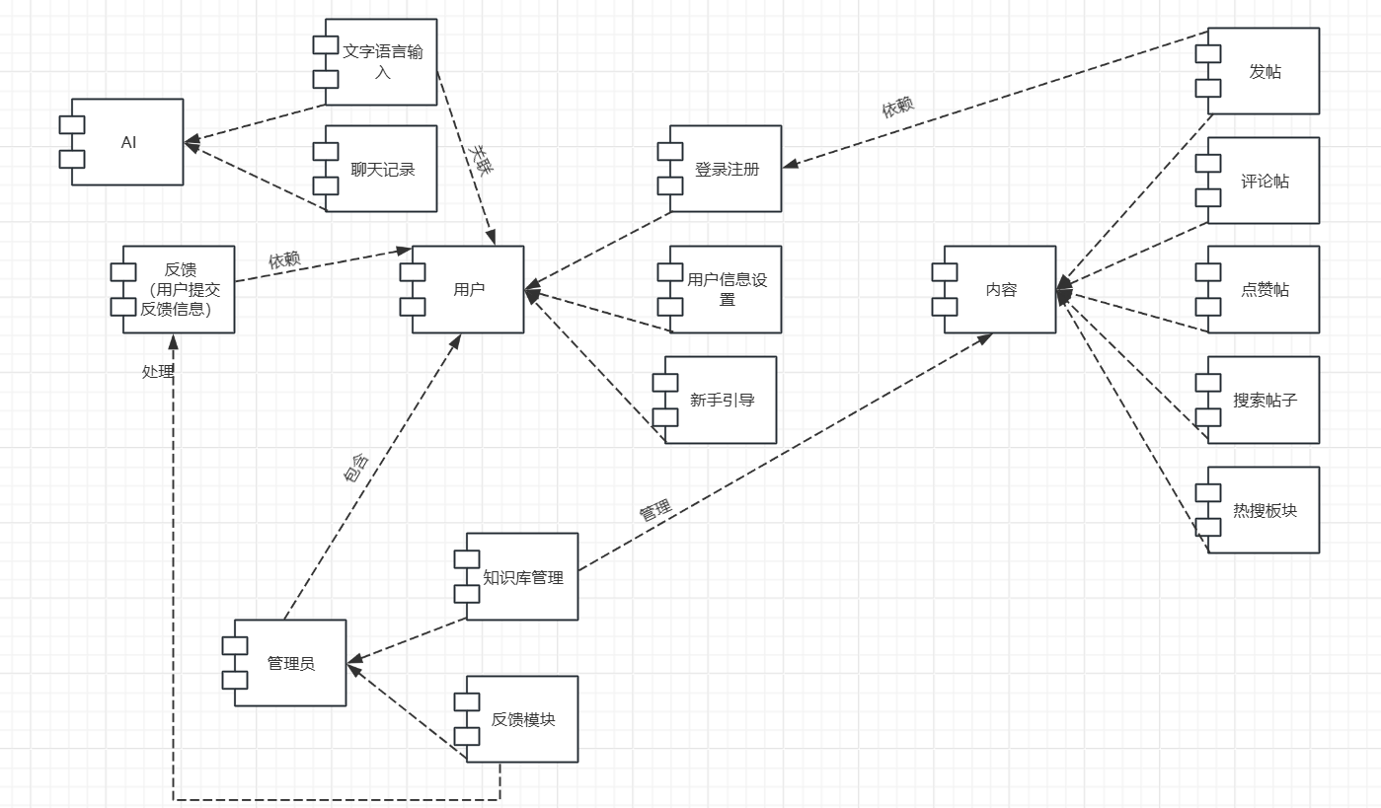
构件图的绘制：
确定子系统对外的接口→确定子构件和接口→确定关系
构件图的组成
（1）构件
构件是系统的可替代的物理部分，它表示的是实际的事物，定义了良好的接口的物理实现单元，是系统中可以替代的部分，每个构件体现了系统设计中的特定类的实现
（2）接口
一个类提供给另一个类的一组操作，可以理解为一个方法。包括示出接口和引入接口
示出接口：构件的实现接口
引入接口：构件使用的接口
（3）关系
实现：构件与其对应接口之间的关系
依赖：构件与其他构件之间的关系
12

Slide 13
问题三：
构件图（Component Diagram）中的构建和类的区别？
13

Slide 14
问题三：
构件图（Component Diagram）中的构件和类的区别？
构件和类的区分：构件是物理抽象，可以替换的文件。类是逻辑抽象，包含属性和方法。例如：这写逻辑抽象出来的东西用文件写出来编程源文件，这些源文件就是构件
14

Slide 15
问题四：
构件图中常见的元素有哪些？
15

Slide 16
问题四：
构件图中常见的元素有哪些？
构件(Component)：系统中可替换的部分
接口(Interface)：构件提供或需要的服务
端口(Port)：构件与外部交互的点
连接器(Connector)：表示构件间的连接
依赖关系(Dependency)
16

Slide 17
Package Diagram
包图
17

Slide 18
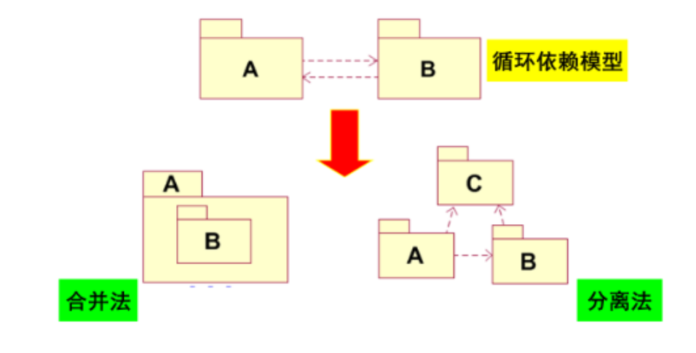
包图（Package Diagram）是一种用于描述系统中包和包之间关系的UML图。包是一种将模型元素（如类、接口、用例等）组织成逻辑分组的机制，以便更好地管理和理解大型或复杂的模型。
分包原则
重用等价原则：把类放入包中时，应考虑把包作为可重用的单元，即要求新版本的可重用类容易替换旧版本的可重用类。
共同闭包原则：把可能同时修改、同时维护的类放到一个包中，以便于维护和升级。例如：
一个类的改变要求另一个类做相应改变；
删除一个类后，另一个类变成多余；
两个类间有大量的消息发送。
共同重用原则：通常，一个包中的元素（类）要么都可重用，要么都不可重用。不会一起使用的类，不要放在同一个包中。
“高内聚低耦合”的原则
A：包内元素要紧密联系；最大化每个包中private元素的个数。
B：包与包尽可能保持独立，最大限度减少包之间的依赖；最小化每个包中public、protected元素的个数。
非循环依赖原则：包之间不要形成循环依赖关系；循环依赖是由于分包不当造成的。
如果出现，解决方法： 合并法和分离法
18

Slide 19
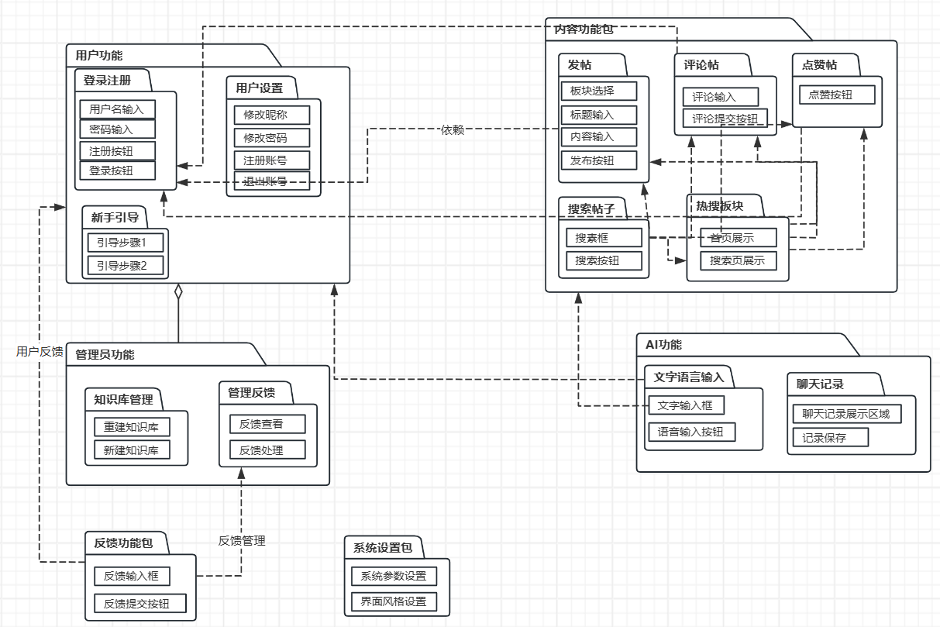
绘制符号的说明
·包（Package）:用带有标签的矩形表示，标签通常是包的名称。
·依赖关系（Dependency）:用带箭头的虚线表示，指示一个包依赖于另一个包。
·泛化关系（Generalization）:用带空心三角箭头的实线表示，表示包之间的继承关系。
包图的作用：
1.模块化：通过将相关元素分组到包中，实现系统的模块化。
2.可见性控制：包可以控制其内部元素的可见性，即哪些元素可以从包外部访问。
3.避免命名冲突：通过将元素放入不同的包中，可以避免元素名称冲突。
4.简化模型：通过将细节隐藏在包内部，可以简化模型展示。
19

Slide 20
问题五：
包图常见的关系？
20

Slide 21
问题五：
包图常见的关系？
泛化：继承关系，跟类之间的泛化关系相似，表明是一个包家族 image
细化：一个包中有另一个包中的所有元素，则第二个包是第一个包的细化 image
依赖：一个包中引用到了另一个包，箭头从输入方包指向输出方包 <<use>>：一种默认的包依赖关系，表示客户包中的元素以某种方式使用着提供者包中的公共元素
21

Slide 22
参考资料
详细分析UML的10种图（全）（csdn) https://blog.csdn.net/weixin_47872288/article/details/136094957
UML一一 类图关系 (泛化、实现、依赖、关联、聚合、组合)（csdn）
https://blog.csdn.net/m0_37989980/article/details/104470064
【UML】构件图（Component Diagram）
https://blog.csdn.net/liuziteng0228/article/details/53072068
【软件工程】一篇入门UML建模图（状态图、活动图、构件图、部署图）
https://blog.csdn.net/m0_67656158/article/details
22

Slide 23
评分划分
成员 | 任务 | 评分
白靖妍 | 原型修改 | 4.9
马雯丽 | 需求文档 | 4.6
仵梦雅 | 测试用例 | 4.7
赵益萍 | 用例文档 | 4.8
王佳丽 | 功能性需求及非功能性需求排序 | 5.0
李思涵 | 数据字典 | 4.5
23

Slide 24
谢谢观看!
Thank You！

